Slide 1
Моя школа и мой класс
Практическое занятие

Slide 2
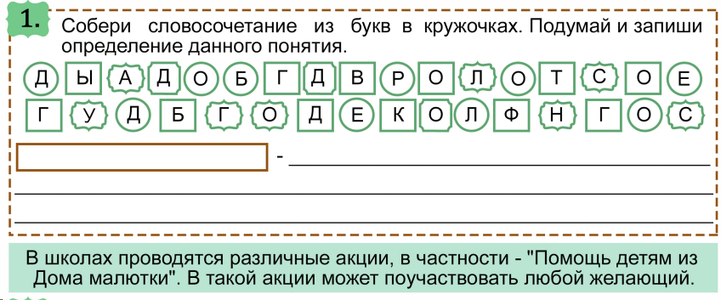

Slide 3


Slide 4
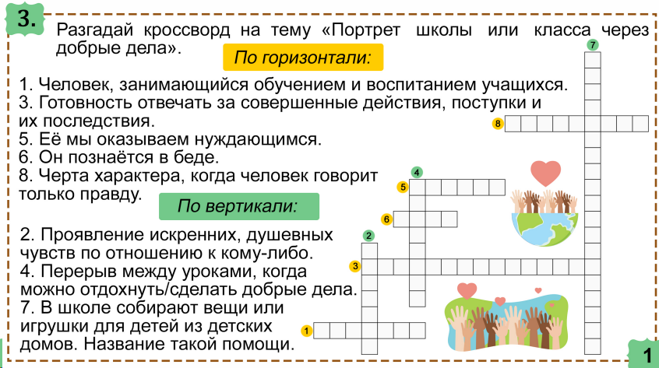

Slide 5


Slide 6
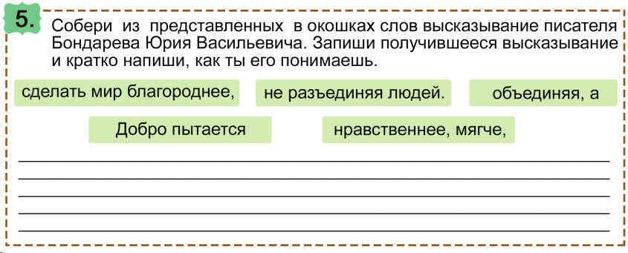

Slide 7


Slide 8
